Slide 1
Intégrer les EDD en classe
Se former aux ODD
Formateurs EDD :
Olivier Delestrade
Cathia Nicod
Jeudi 24 janvier 2019

Slide 2
Mise au point EDD/ ODD/ E3D

Slide 3
Pour rappel:
EDD=Education au Développement Durable
E3D= Etablissement en Démarche de Développement Durable
ODD= Objectifs de Développement Durable

Slide 4
« agenda 2030 des ODD --> c'est notre feuille de route » (M. Hagnerelle)
Objectifs de Développement Durable (ODD) : 17 objectifs votés en 2015 par 193 dirigeants de la planète (ONU) pour les 15 prochaines années (2015-2030). Ils portent sur une multitude de domaines allant de la protection de la planète à l'édification d'un monde plus pacifique, en passant par la garantie de pouvoir vivre en sécurité et dans la dignité.

Slide 5
OMD → ODD
Les ODD succèdent aux
Objectifs du Millénaire pour le Développement (OMD) :
8 objectifs visant à lutter contre la pauvreté, lancés en 2000 et que le monde s’était engagé à atteindre d’ici à 2015 (elle est passée de 1,9 milliard de personnes en 1990 à 836 millions en 2015).
→ officiellement pauvreté divisée par deux entre 2000 et 2015 mais biais de la Chine + PIB Afrique

Slide 6
3 nouveaux objectifs principaux :
Mettre fin à l’extrême pauvreté
Lutter contre les inégalités et l’injustice
Régler le problème du changement climatique
Ils font partie du nouveau programme de développement post-2015, intitulé « Transformer notre monde : le Programme de développement durable à l’horizon 2030 ».

Slide 7
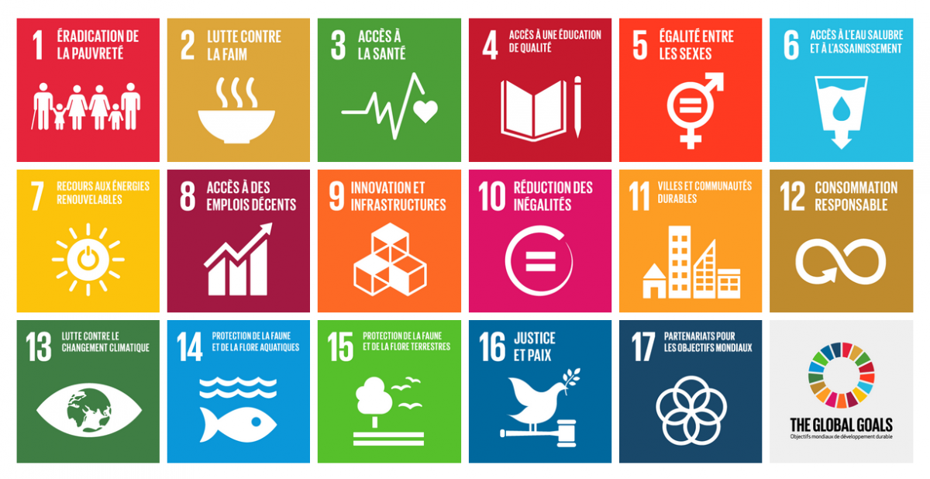
Quels sont les 17 ODD proposés ? Vu sur: https://www.unicef.fr/dossier/objectifs-de-developpement-durable-odd

Slide 8
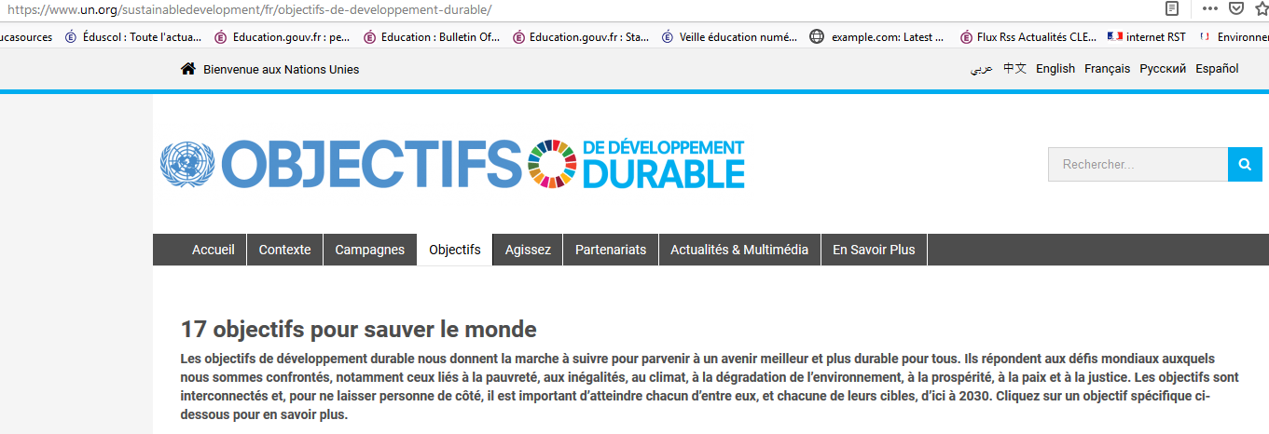
https://www.un.org/sustainabledevelopment/fr/objectifs-de-developpement-durable/

Slide 9
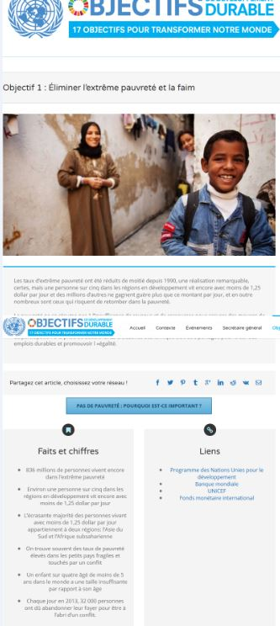
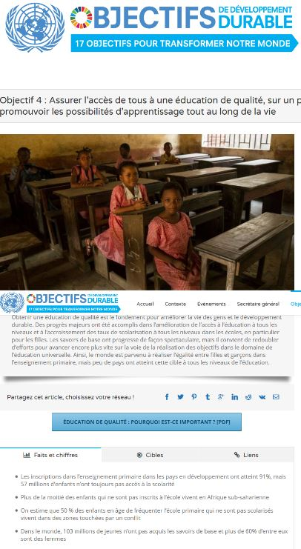
http://www.un.org/sustainabledevelopment/fr/education/

Slide 10
Les caractéristiques des ODD :
Chaque État fait un diagnostic de sa situation et se fixe ses propres indicateurs pour atteindre les objectifs internationaux → chaque État se considère comme étant en état de démarche de développement durable
Notion de « soutenabilité » entre les dynamiques qui sont propres à chaque société et les réalités géophysiques et biologiques de notre planète, dont nous sommes inter dépendants.
L’éducation a un double rôle dans cette stratégie
participer à la réussite de l’objectif 4 des ODD « Une éducation de qualité pour tous »
participer aux activités d’éducation et de formation nécessaires pour réussir les 16 autres objectifs

Slide 11
Les différentes visions des ODD
Les ODD ont des limites
ODD et engagement
L’éducation aux ODD

Slide 12
En conclusion,
Les ODD sont très intéressants à utiliser car :
éventail des thèmes que nous pouvons aborder à l'école,
volonté de transversalité,
clefs de compréhension des grands déséquilibres humanitaires et les moyens d'y remédier.
démarche prospective: « regarder 2030 c'est se projeter dans l'avenir, ouvrir nos élèves au futur: leur donner une envie de futur, donner du sens » (M. Hagnerelle)
Mais l'enjeu majeur est d'arriver à les transcrire en
actions réelles.

Slide 13
ODD et santé http://www.diplomatie.gouv.fr/IMG/pdf/Rapport_One_Health.pdf
Constat : multiplication des risques infectieux et des pandémies (dengue, chikungunya, ebola, etc.)
Prise de conscience : la santé est un bien public mondial
Donc : la sécurité sanitaire doit être appréhendée à l’échelle de la planète et dans une perspective globale et transversale, intégrant santé humaine, santé animale, santé végétale et santé des écosystèmes et de la biodiversité.
Impact dans la réflexion sur l'agriculture et l'élevage, sur l'antibiorésistance, bien être animal, etc. → agro-écologie

Slide 14
EDD, ODD et territoire
1. Établissement = un territoire dans lequel nous vivons et agissons (cantine, déchets, gestion, vie scolaire, les achats).
→ Les élèves sont dans la prospective: comment agir sur l'établissement, agir en tant qu'acteur, leur faire acquérir la complexité, la prise de décision, les incertitudes, apprendre à gérer la réussite, les imprévus, les frustrations, la gestion des différents acteurs (porteur ou frein)
→ les ODD sont dans ces objets: déplacements, restauration, achats, eau, énergie, biodiversité, vie scolaire (garçon/fille)

Slide 15
EDD, ODD et le territoire
2. les EDD inscrits dans des territoires: des partenaires, des territoires emboîtés (l'établissement → le territoire de proximité (déchets, matériaux, éventuellement production de la restauration) → les collectivités territoriales → les territoires lointains (avec la solidarité internationale, réflexion que d'autres élèves, d'autres cultures, d'autres problématiques)
→ Faire prendre conscience par les élèves des liens entre tous ces territoires et en créer de nouveaux.
→ Faire réfléchir les élèves dans le cadre d'un parcours citoyen comme par exemple: manger local ou manger commerce équitable?

Slide 16
Des ressources sur les ODD
Les informations institutionnelles sur les ODD
ONU
UNESCO: https://fr.unesco.org/gem-report/odd-4-éducation
(doc de l'UNESCO expliquant l'objectif 4 des ODD + des fiches expliquant les ODD + rapport ODD 4 en France)
forum politique de haut niveau du DD (sustainabledevelopment.un.org/hlpf) : revues thématiques, transversales, par pays, statistiques.
Le réseau Canopé
"Raconte ta ville durable" ou Human:
Autres plates-formes:
Educasol: plateforme française d'Education à la citoyenneté et à la solidarité internationale (ECSI)
Et beaucoup d'autres à retrouver sur le site académique : https://www.pedagogie.ac-aix-marseille.fr/jcms/c_55733/fr/accueil

